Slide 1
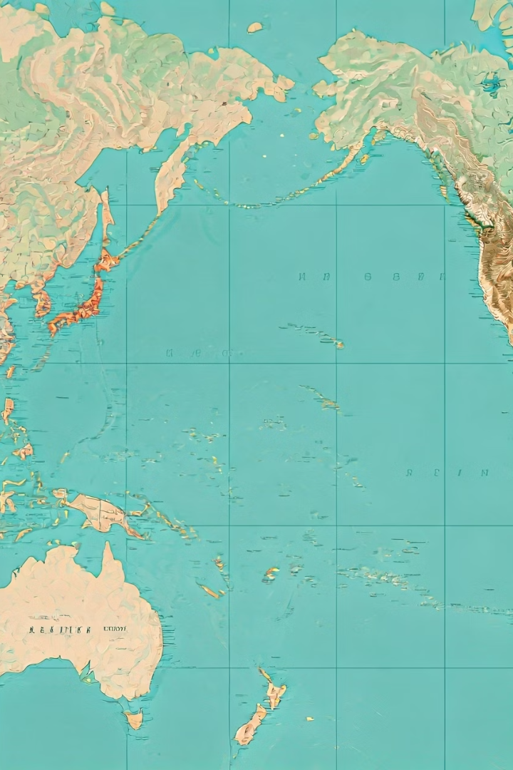
Война с Японией: Окончание Второй мировой войны
Вторая мировая война — самый масштабный конфликт в истории. Война с Японией стала её завершающей фазой.

Slide 2
Причины войны с Японией
Империалистические амбиции
Противостояние с США и союзниками
Нападение на Перл-Харбор
Япония расширяла влияние в Азии с 1931 года, захватив Манчжурию и начав войну с Китаем.
Япония стремилась контролировать ресурсы Юго-Восточной Азии, что вызвало конфликт с США и блокаду нефти.
7 декабря 1941 года Япония атаковала США, что привело к вступлению США в войну.

Slide 3
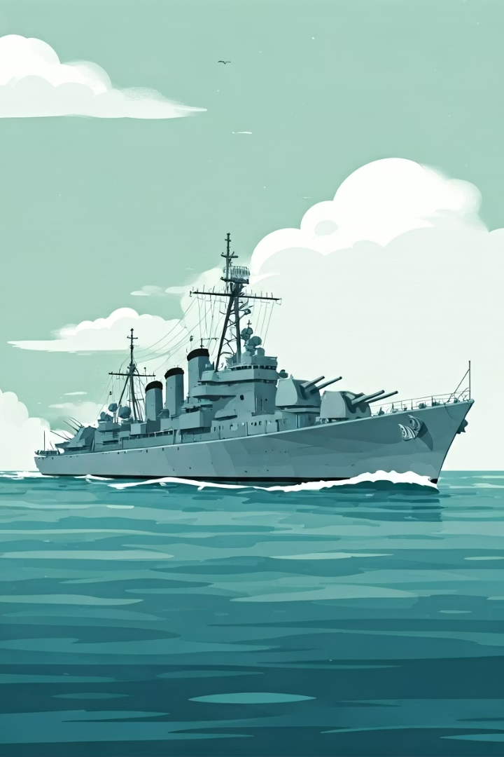
Начальный этап войны на Тихом океане
Успехи Японии
Захват Филиппин, Индонезии, части Китая, Малайи и Бирмы в 1941-1942 годах.
Битва за Мидуэй
Июнь 1942 года, ключевая победа США, потеря Японией четырёх авианосцев.

Slide 4
Тактика союзников и кровопролитные сражения
Островные прыжки
Кровопролитные битвы
США захватывали ключевые острова, приближаясь к Японии.
Сражения за Гуадалканал, Иводзиму и Окинаву были ожесточёнными и разрушительными.

Slide 5
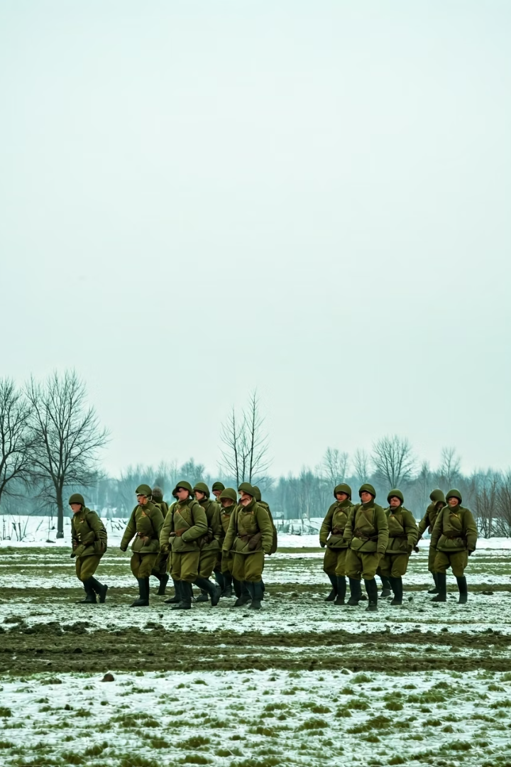
Участие СССР в войне с Японией
1
Ялтинская конференция
Февраль 1945 года, СССР обязался войти в войну с Японией через 3 месяца после капитуляции Германии.
2
Советско-японская война
Август 1945 года, разгром Квантунской армии, освобождение Маньчжурии и Курильских островов.

Slide 6
Атомные бомбардировки Хиросимы и Нагасаки
Хиросима
Нагасаки
6 августа 1945 года, первая в истории ядерная атака, около 140 000 погибших.
9 августа 1945 года, вторая бомба, около 75 000 жертв.

Slide 7
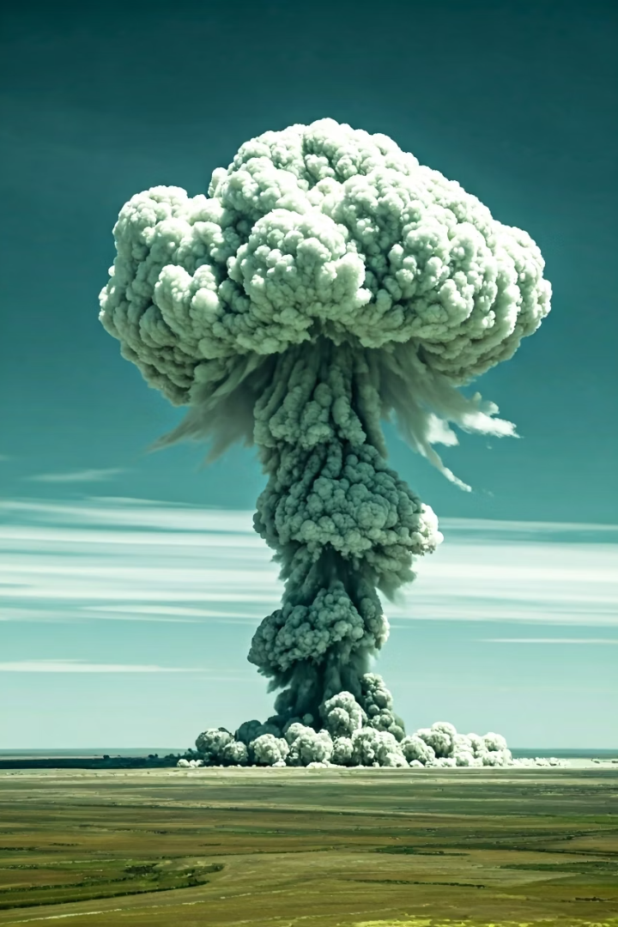
Цели и последствия бомбардировок
Сокращение войны и жертв
Политический сигнал
Продемонстрировать военную мощь США и СССР, укрепив свои позиции на мировой арене в послевоенном мире.
Применение ядерного оружия было направлено на принуждение Японии к безусловной капитуляции, что позволило избежать продолжительных боевых действий и снизить численность жертв с обеих сторон.
Катастрофические последствия для Японии
Ядерные бомбардировки привели к массовым человеческим потерям, разрушению городов и глубоким моральным травмам, что обозначило начало периода радикальных перемен в стране.

Slide 8
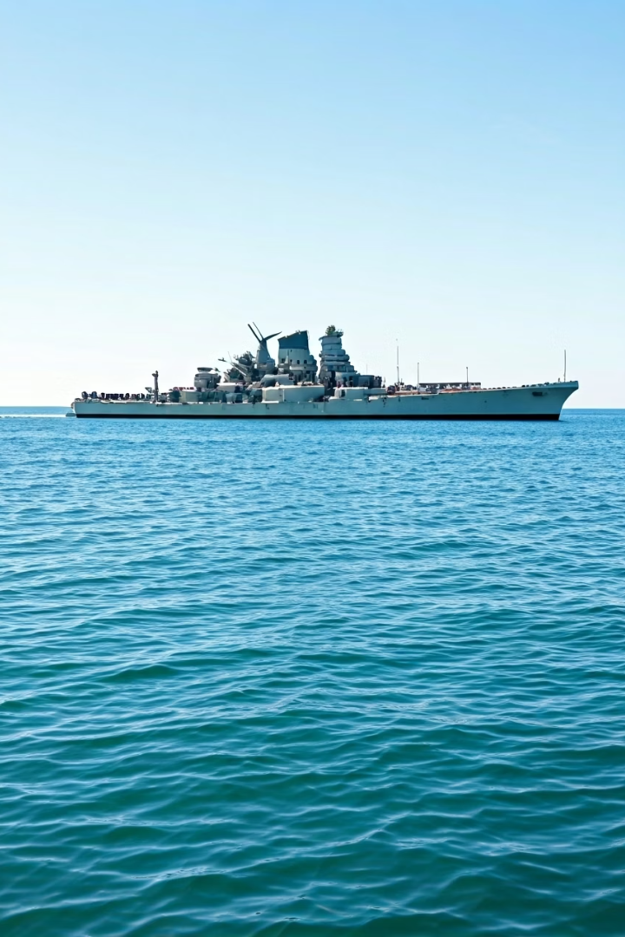



Капитуляция Японии и окончание войны
15 августа 1945
Император Хирохито призвал принять условия капитуляции.
2 сентября 1945
Официальная капитуляция на борту линкора «Миссури».
Конец Второй мировой
Начало эпохи ядерного оружия и холодной войны.

Slide 9
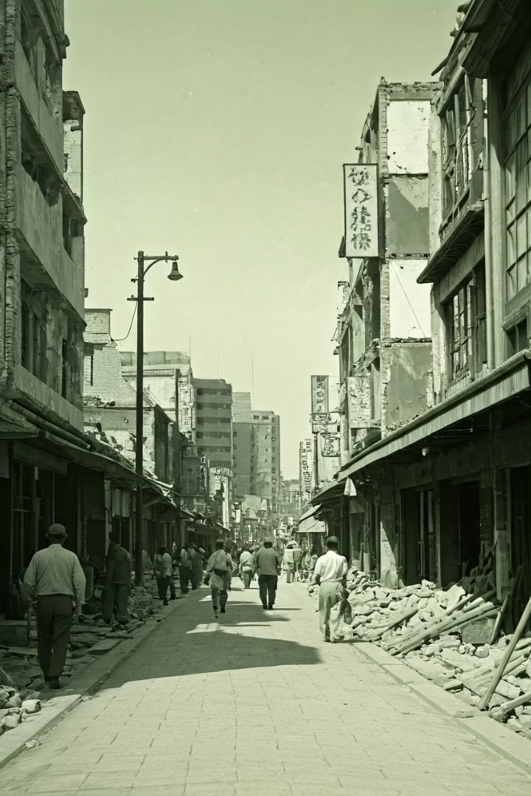




Итоги и последствия войны с Японией
Разгром Японии
Гибель и разрушения
Рост влияния СССР
Оккупация и принятие демократической конституции.
Миллионы погибших и разрушенные города.
Укрепление позиций в Восточной Азии.
Начало холодной войны
Ядерная гонка и формирование нового мирового порядка.

Slide 10
Спасибо за внимание!

